Slide 1
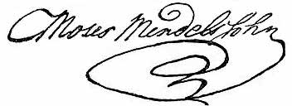
השפעת האמנציפציה על החברה היהודית (פרק 9)
בעקבות משה מנדלסון ומאוריצי גוטליב
עורך מצגת: צבי שחר

Slide 2


יהודי, כומר וגוי משכיל שיחקו שחמט... נשמע כמו התחלה של בדיחה טובה.
וכשזה הופך להיות מציאות???

Slide 3
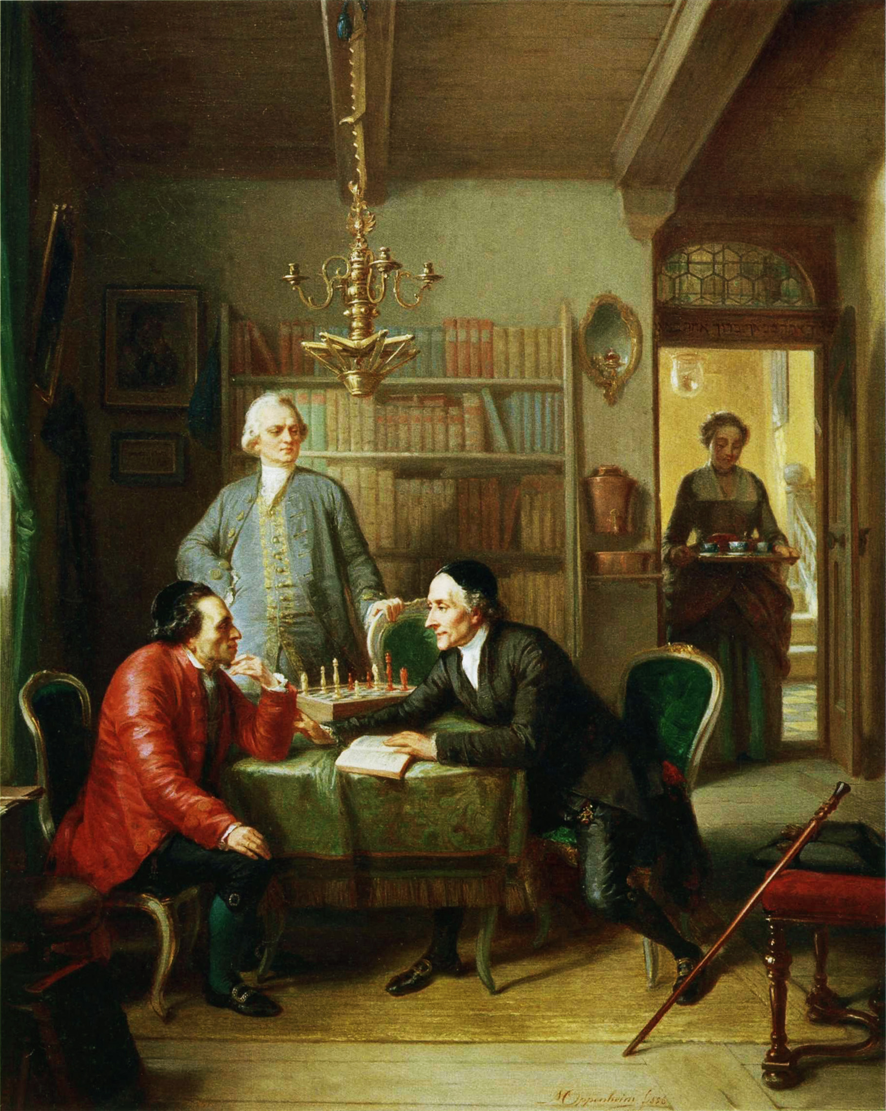
פרומט מנדלסון
לסינג (משכיל גוי)
לאווטר (כומר)
משה מנדלסון
(משכיל יהודי)
פולמוס מנדלסון-לאוואטר;
ציור של מוריץ אופנהיים מ-1856

Slide 4
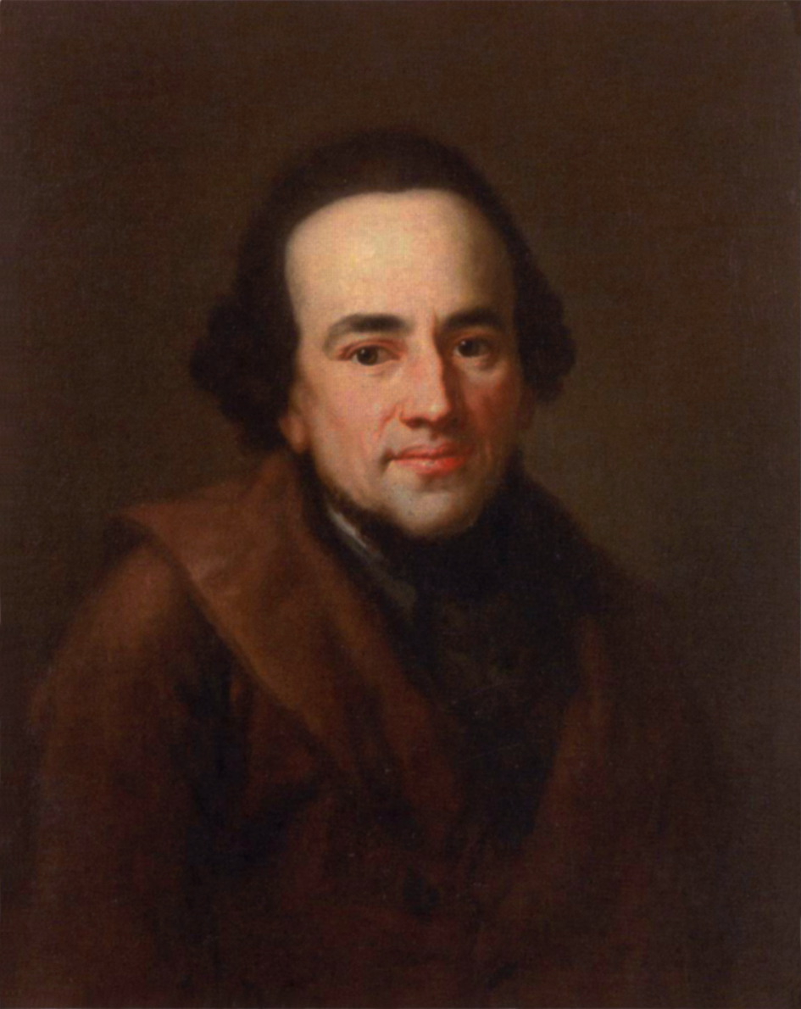
משה מנדלסון
נולד בדסאו בי"ב באלול תפ"ט (1729) נפטר בה' בשבט תקמ"ו (1785)
אביו סופר סת"ם, אמו צאצאית של הרמ"א.
בגיל 14 נודד לברלין בעקבות רבו, הרב דוד פרנקל (מחבר 'קרבן העדה' על הירושלמי)
בברלין נחשף ל'מורה נבוכים', ולמלומדים יהודים ונוצרים המשויכים לעולם הנאורות. למד לצד לימודי הקודש גם פילוסופיה יהודית.
משה מנדלסון דבק לאורך כל ימיו ביהדותו וב'חזון הסובלנות' שלו שניתן לחיות יחדיו כל בני האדם, מבלי שאדם יוותר על אמונתו ודתו.
רבים מתלמידיו התרחקו מהמסורת היהודית וחלקם אף המירו דתם והתנצרו, אחרים הקימו את הרפורמה.
ארבעה מתוך ששת ילדיו התנצרו, ומבין תשעת נכדיו רק אחד נותר ביהדותו.

Slide 5
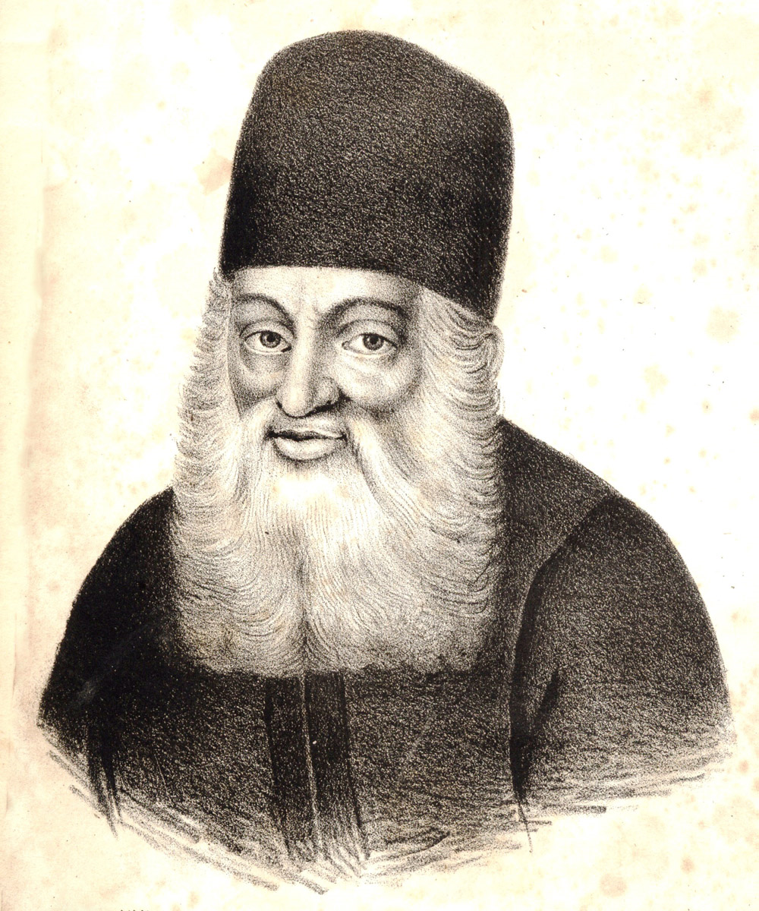
מעמד מורכב בחברה היהודית
1761
מנדלסון פוגש את הרב יהונתן אייבשיץ, בציפייה לקבל תואר רב.
הרב יהונתן משווה את מנדלסון למשה רבנו
"כי ידי משה כבדים ויקרים וכבר מצאה ידו בכל חכמה לימודית וטבעית"
האם יעניק למנדלסון תואר רב???
הרב יהונתן נמנע מלהעניק תואר רב, בתואנה שמשה עדיין לא התחתן, גם תואר רבני נמוך – 'חבר' - לא נתן לו כיון שזו פחיתות כבוד לאדם כמנדלסון...

Slide 6
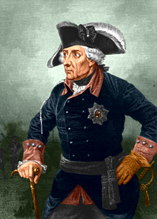
אל מול אמנציפציה מקרטעת
1771
משה מנדלסון מתקבל להיות חבר מן המניין באקדמיה המלכותית למדעים בפרוסיה, ללא שכר. המלך פרידריך הגדול מתנגד למינוי עקב היותו של מנדלסון יהודי, והמינוי נדחה.
מנדלסון מוזמן לביקור בסן סוסי (פוטסדם), ארמון הקיץ המפואר של פרידריך, בשמיני עצרת.
האם לנסוע בשמיני עצרת???
בישיבת חירום של הקהילה בנוכחות הרב, הוחלט שמנדלסון ייסע במרכבה למרות החג. סמוך לשערי העיר, מנדלסון ירד מהמרכבה והלך ברגל. סופו של דבר פגש רק את שר החוץ...

Slide 7
אל מול אמנציפציה מקרטעת
1850
חרף השתלבותו בחוגי הנאורות, כיון שהיה מורה פרטי מעמדו המשפטי של מנדלסון היה מעמד של "יהודי נסבל" ולא זכה למעמד של "יהודי יצרן" למרות שעבד במפעל טקסטיל.
לאחר פרסום כתבים פילוסופיים שהקנו לו תהילה ולאחר נישואיו, פנה למלך פרידריך הגדול בבקשה לשדרג את מעמדו המשפטי.
ישדרג את מעמדו???
המלך העניק לבני משפחתו מעמד של "יהודי חסות שלא מן המניין" רק לאחר מותו של משה.

Slide 8

אל מול אתגרי האמנציפציה
1763
לאווטר מתרגם לגרמנית ספר הוכחות לנצרות, שולח אותו למנדלסון וקורא לו בפומבי להתנצר
"אני מעז לבקש ממך לעמוד בפני א-לוהי האמת, היוצר והאב של שנינו, ולא רק להפציר בך לקרוא את החיבור הזה בגישה פילוסופית אובייקטיבית, מה שבוודאי תעשה גם ללא בקשתי, אלא גם להפריך את [הוכחותיו] בפומבי במידה ותמצא את טיעוניו המהותיים בזכות הנצרות כבלתי נכונים. אך במידה שתמצא אותן נכונות, אבקשך לעשות מה שהתבונה, אהבת האמת והיושר דורשים ממך לעשות..."
כיצד להגיב???
מנדלסון נמנע מלהיכנס לעימות בטענה שלא ראוי שהיהודים הזוכים להכנסת אורחים של הנוצרים ידברו בגנותם, מה גם שהיהדות לא מחפשת לעשות נפשות כמו הנצרות.
1783 – מנדלסון כותב את ספרו 'ירושלים' ובו הוא עונה בצורה פומבית ושיטתית לטענות הנצרות.

Slide 9
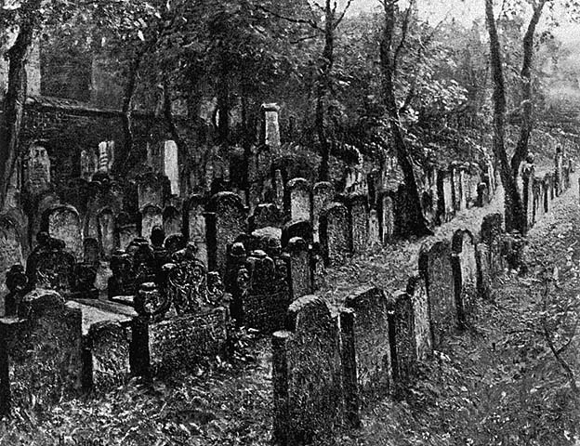
אל מול אתגרי האמנציפציה
1772
הדוכס פרידריך מדוכסות מקלנבורג-שוורין מפרסם צו המחייב את היהודים לקבור את מתיהם רק כעבור שלושה ימים, כדי למנוע מצב שקוברים אנשים חיים.
אנשי הקהילה פונים למנדלסון בבקשה לסייע ולהגן בעדם.
מה יעשה מנדלסון???
מנדלסון פונה במכתב לדוכס בבקשה לנהוג בסובלנות דתית כלפי היהודים, ולאפשר לקבור מידית לאחר קביעת מוות ע"י רופא. מנגד ממליץ ליהודים לקבל את עמדת הדוכס כיוון ששיקול הדעת המדעי שעומד מאחוריה יכול לסייע בשמירה על חיי האדם. המלצה המעוררת מחלוקת.

Slide 10
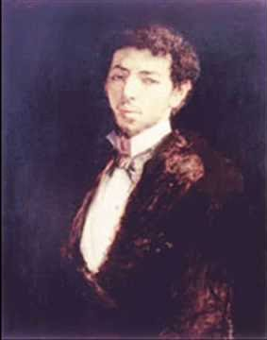
מאוריצי גוטליב (1856 - 1879)
נולד בגליציה שבאוסטריה, למשפחה שומרת מצוות המשויכת ל'מחנה השילוב'.
מה ניתן ללמוד משמו של גוטליב (משה-מאוריצי) ומהדרך בה הציג את זהותו?
"פולני הנני ויהודי, ומשתוקק אני לפעול למען השניים, כן יהי רצון הא-ל"
התעצב כמי שזהויות שונות – תרבותיות ולאומיות – שוכנות בו זו לצד זו.
מאוריצי למד בחדר המסורתי, ולאחר מכן בבי"ס יסודי נוצרי, בגימנסיה פולנית, באקדמיה לאומנות בוינה, ובבי"ס לאומנות בקרקוב.
נפטר בגיל 23 לאחר תקופה של דיכאון ומלנכוליה כתוצאה מאהבה נכזבת.
האם לאור כל זאת השילוב אפשרי???

Slide 11
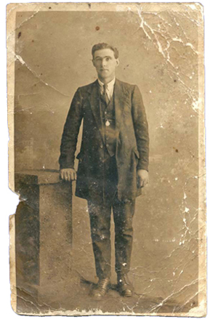
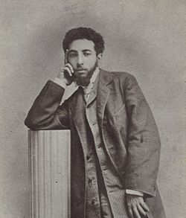
חלום אל מול מציאות - גילויי אנטישמיות כלפי גוטליב מקרב אנשי ההשכלה
אל נא תשכח מי אתה ומה אתה, רק יהודי נקלה, בזוי עם, תולעת ולא איש, מרמס היית מאז מעולם לכל רגל, וגם עתה יוכל כל איש להשכין לעפר כבודך, ולך אין הצדקה לתבוע עלבונך...
בשומעי את הלעג הנורא הזה, אשר כבר נשכח כמת מלבבי, החל דמי לרתוח בקרבי כסיר נפוח, לבבי חש מכאוב איום ונורא, כל פצעי בת עמי התעוררו בקרבי, קראו ולא דמו-אז החלטתי להקדיש כל כוחי ואוני לבת עמי הנהלאה.

Slide 12
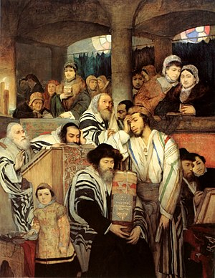
לאחר שהגיע לצייר בגימנסיה ביום כיפור:
"נדבה לזיכרון נשמת המנוח כבוד מורנו הרב רבי משה גאטליעב זצ"ל, שנת תרל"ח לפ"ק [לפרט קטן]"
"חטאי הראשון חטא מעורר חלחלה...
שבתי הביתה כשאשמה עוכרת את מצפוני.
כששאלוני היכן הייתי הציף סומק את לחיי ואחר כיסן חיוורון. עיניי מלאו דמעות.
תשובה אחרת לא הייתה בפי."

Slide 13
מקורות
ימימה חובב "האופטימיסט מברלין" סגולה, גיליון 62, תמוז תשע"ה.
ימימה חובב "זר בעולמו" סגולה, גיליון 68, טבת תשע"ו.
מאת from the Jewish Encyclopedia, נחלת הכלל, https://commons.wikimedia.org/w/index.php?curid=944154
מאת מוריץ דניאל אופנהיים - For complete provenance and record information, please view the catalog record at Magnesalm.org, נחלת הכלל, https://commons.wikimedia.org/w/index.php?curid=5998274
מאת After אנטון גרף - Upload by James Steakley. Das Jahrhundert der Freundschaft. Johann Wilhelm Ludwig Gleim und seine Zeitgenossen, ed. Ute Pott (Göttingen: Wallstein, 2004), p. 109., נחלת הכלל, https://commons.wikimedia.org/w/index.php?curid=2449732

